Slide 1
Beleggersadvies
Uw docent
B.BUSSCHAERT bestuurder Mexem be
Onze adviezen zijn geen aan/verkoop opdrachten voor persoonlijke vermogensbeheer
Maar louter informatie berichten
Fondsen overzicht
Obligaties overzicht
Aandelen overzicht
Met de hulp van VECTOR VEST UNIVERSITY TRAINING
UITGEVER MANON BUSSCHAERT PIERSLN 113 KNOKKE-HEIST

Slide 2
Wat verwachten van oorlog in jemen
2024 zou moeilijk zijn!!
Inflatie zal zeker terug komen
Dus rentestijging
Goed voor obligaties
Slecht voor aandelen maar niet allemaal hoor!!
Goed voor goud
Goed voor goudmijnen
Goed voor olieaandelen

Slide 3
17 JANUARI 2024

Slide 4
PRIVATE PORTFOLIO MASTERS
UW GOUDBANK

Slide 5
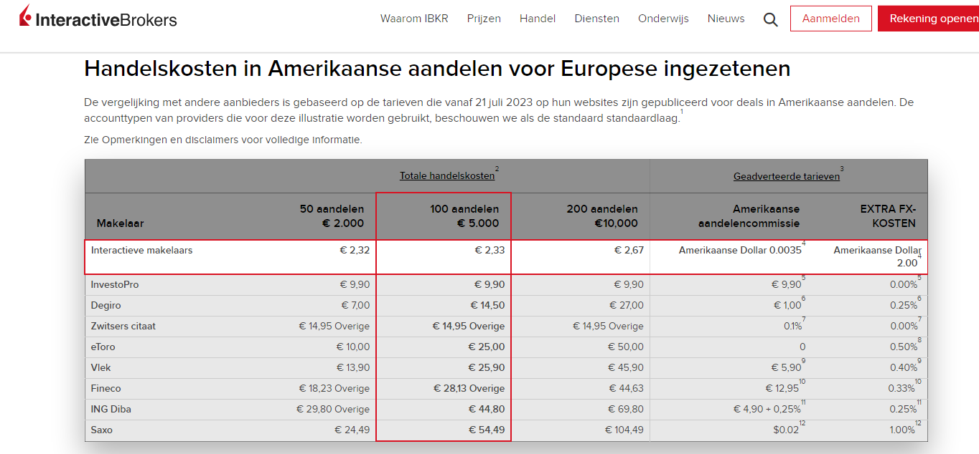
Wij blijven de goedkoopste broker

Slide 6
Hoe kan je online klant worden van ons kantoor knokke-heist private portfolio masters
Mexem=https://advisor.mexem.com/login
Of op kantoor,,,,most easy iedere week openen nieuwe klanten rekeningen!!

Slide 7
Technische en fundamentele analyse van onze economie ;financiële wereld en
aandelen beurzen
5
20/02/16

Slide 8
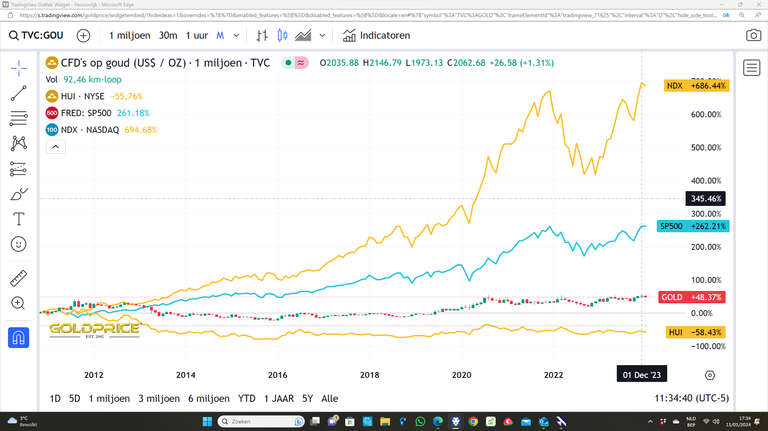

Slide 9
Uitleg van dia voorheen
Door de enorme geldmassa die er kwam
Door de zero rente
Is de beurs enorm gestegen en vastgoed
Zijn er anomalies;ja
Bitcoin dat geen waarde heeft wordt geliefd
Goud dat wel waarde bezit beweegt wel maar goudmijnen
Niet
Dat is het voorteken
Van
Zware correcties! Let op !!

Slide 12
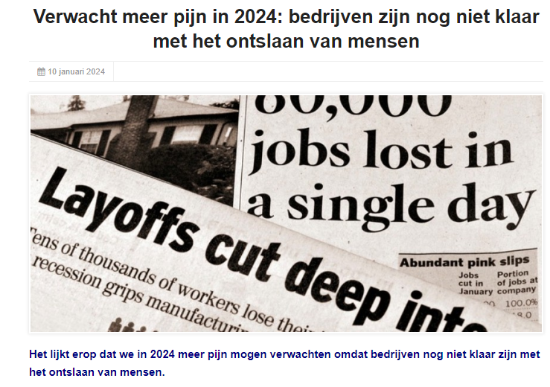

Slide 16
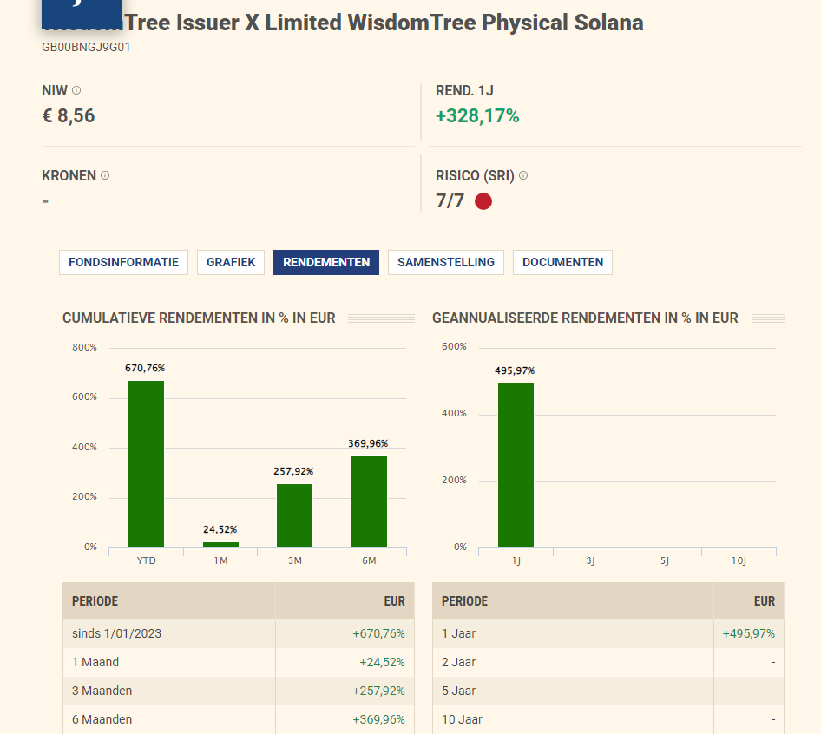

Slide 17
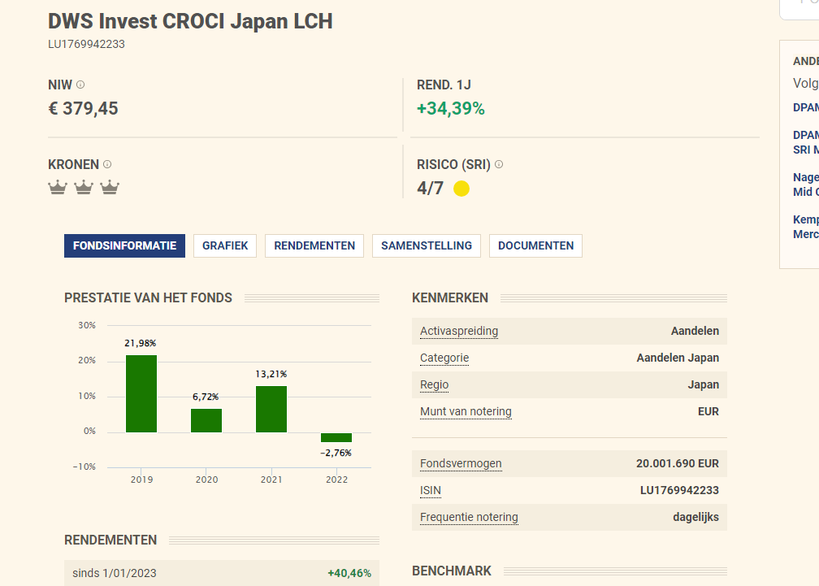

Slide 18
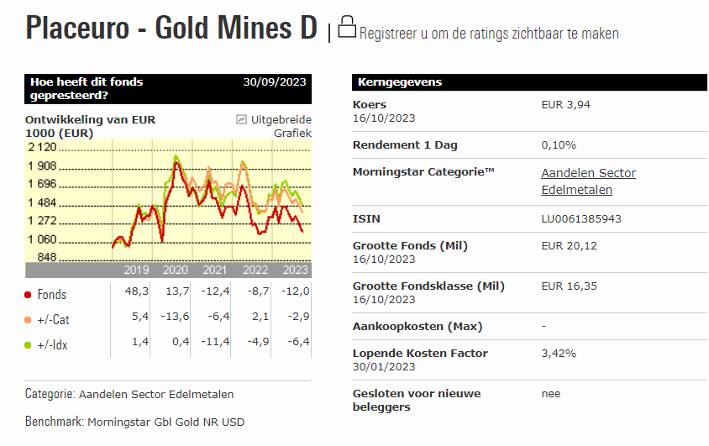

Slide 19
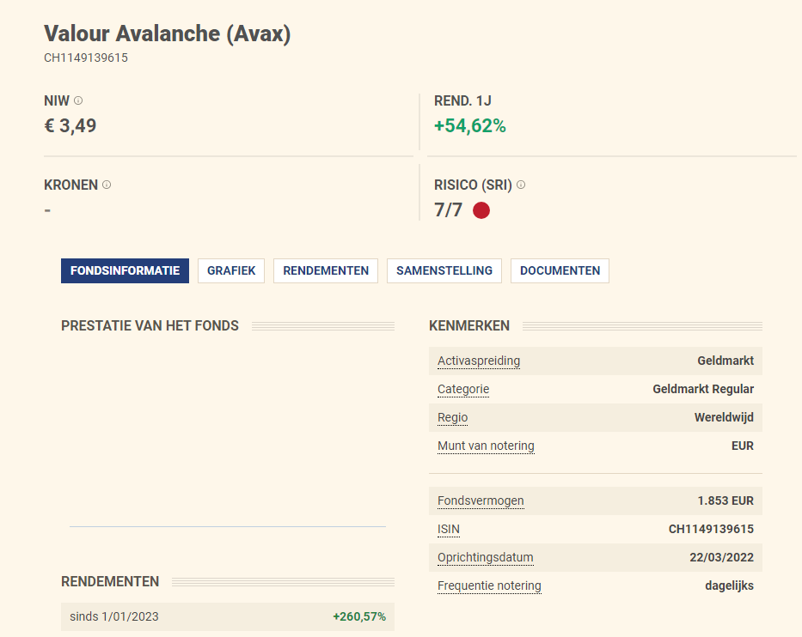

Slide 20
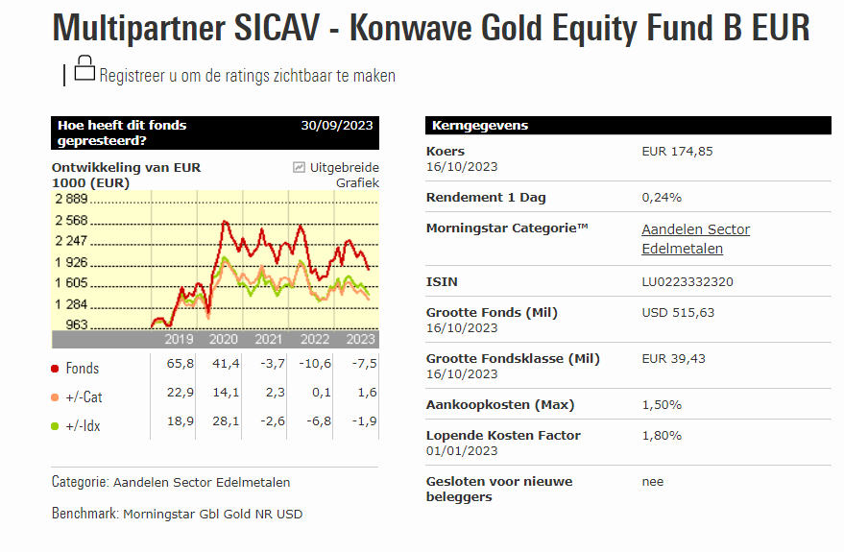

Slide 21
Bedrijfsobligaties in €.
Selectie van emissie van euro-obligaties in verschillende munten
Courtasy by Goldwasser exchange ;luxembourg stock exchange
20/02/16
18

Slide 22
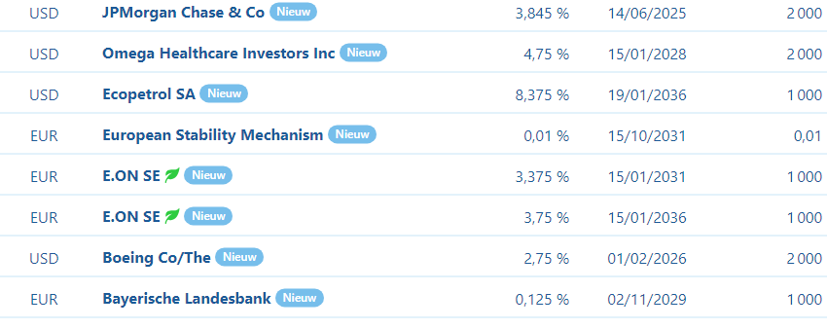
Alle informatie binnen

Slide 23
Opgelet een koersdoel is een hypothetische cijfer dat wij naar voor
schuiven als streefdoel maar daarom niet altijd bereikt zal worden!!
Let op al uw aankopen en verkopen steeds te bespreken met je adviseur
23

Slide 24
Onze koop-
signalen
Beste aandelen energie // jemen oorlog

Slide 26
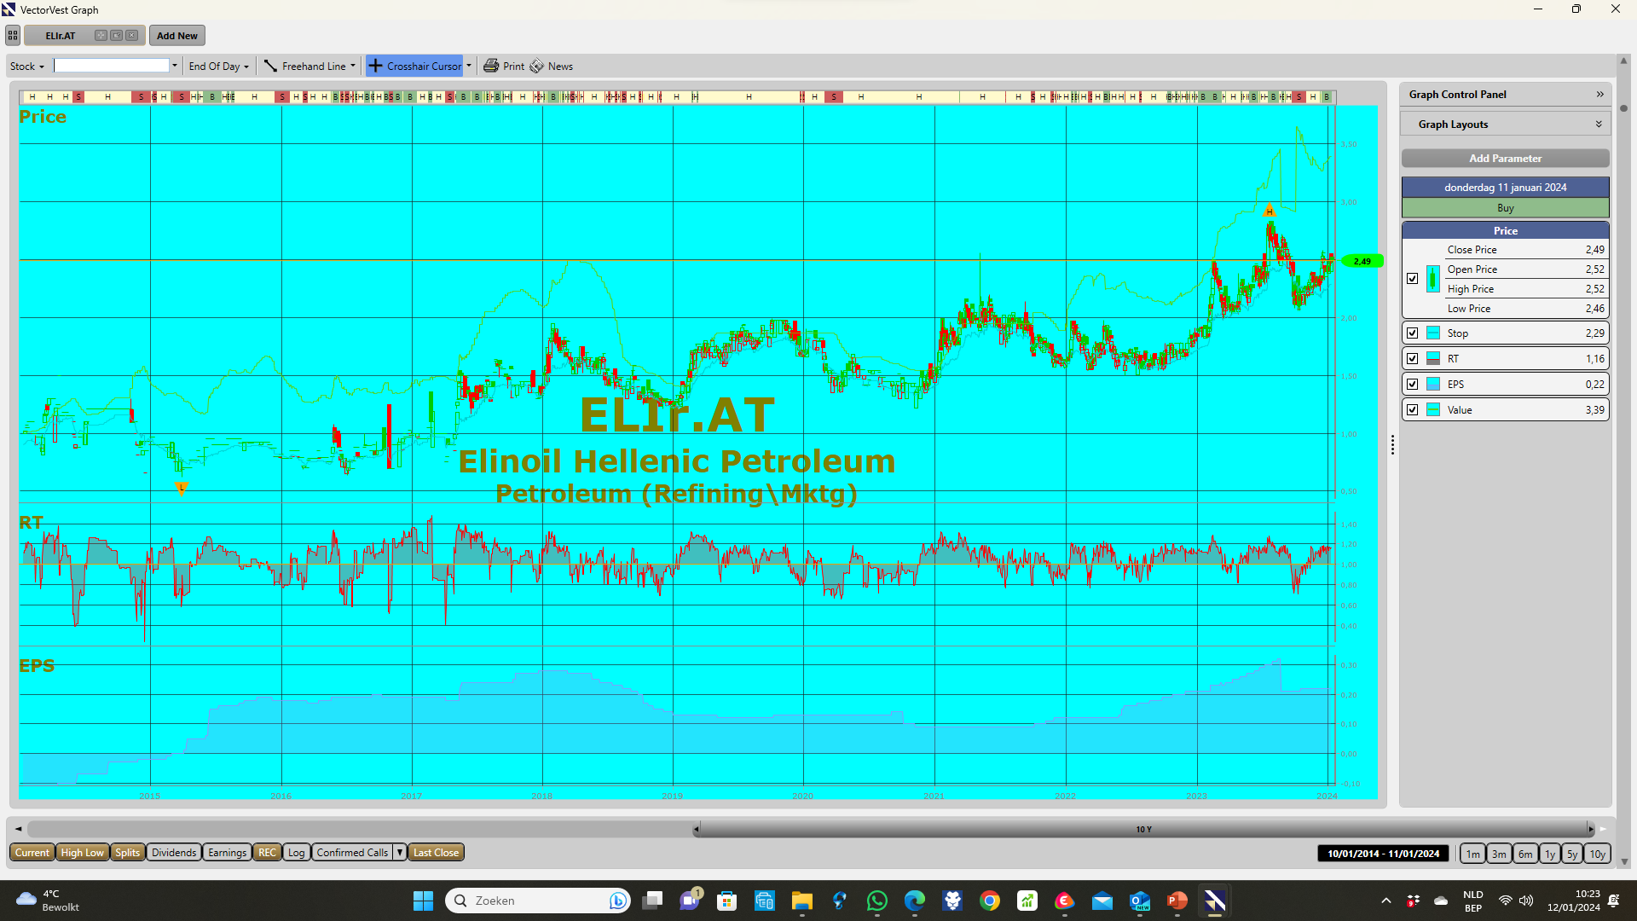

Slide 28
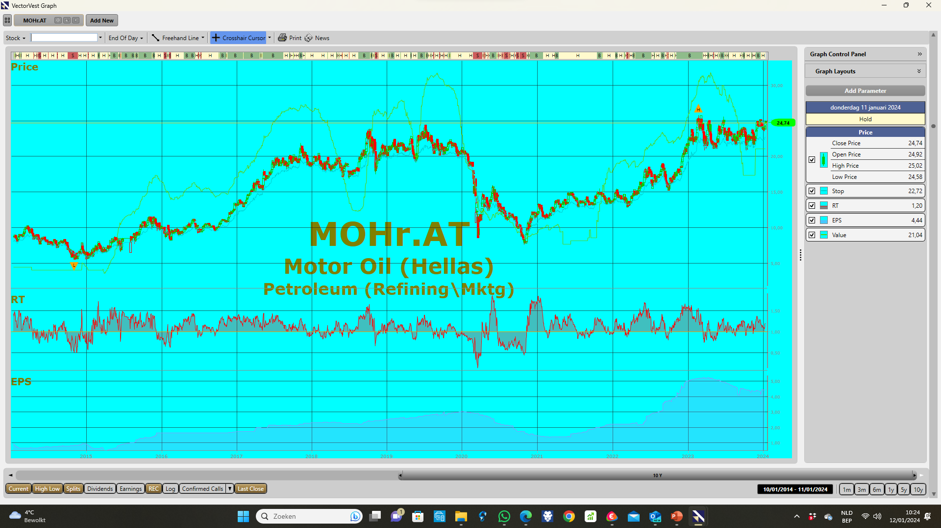

Slide 31
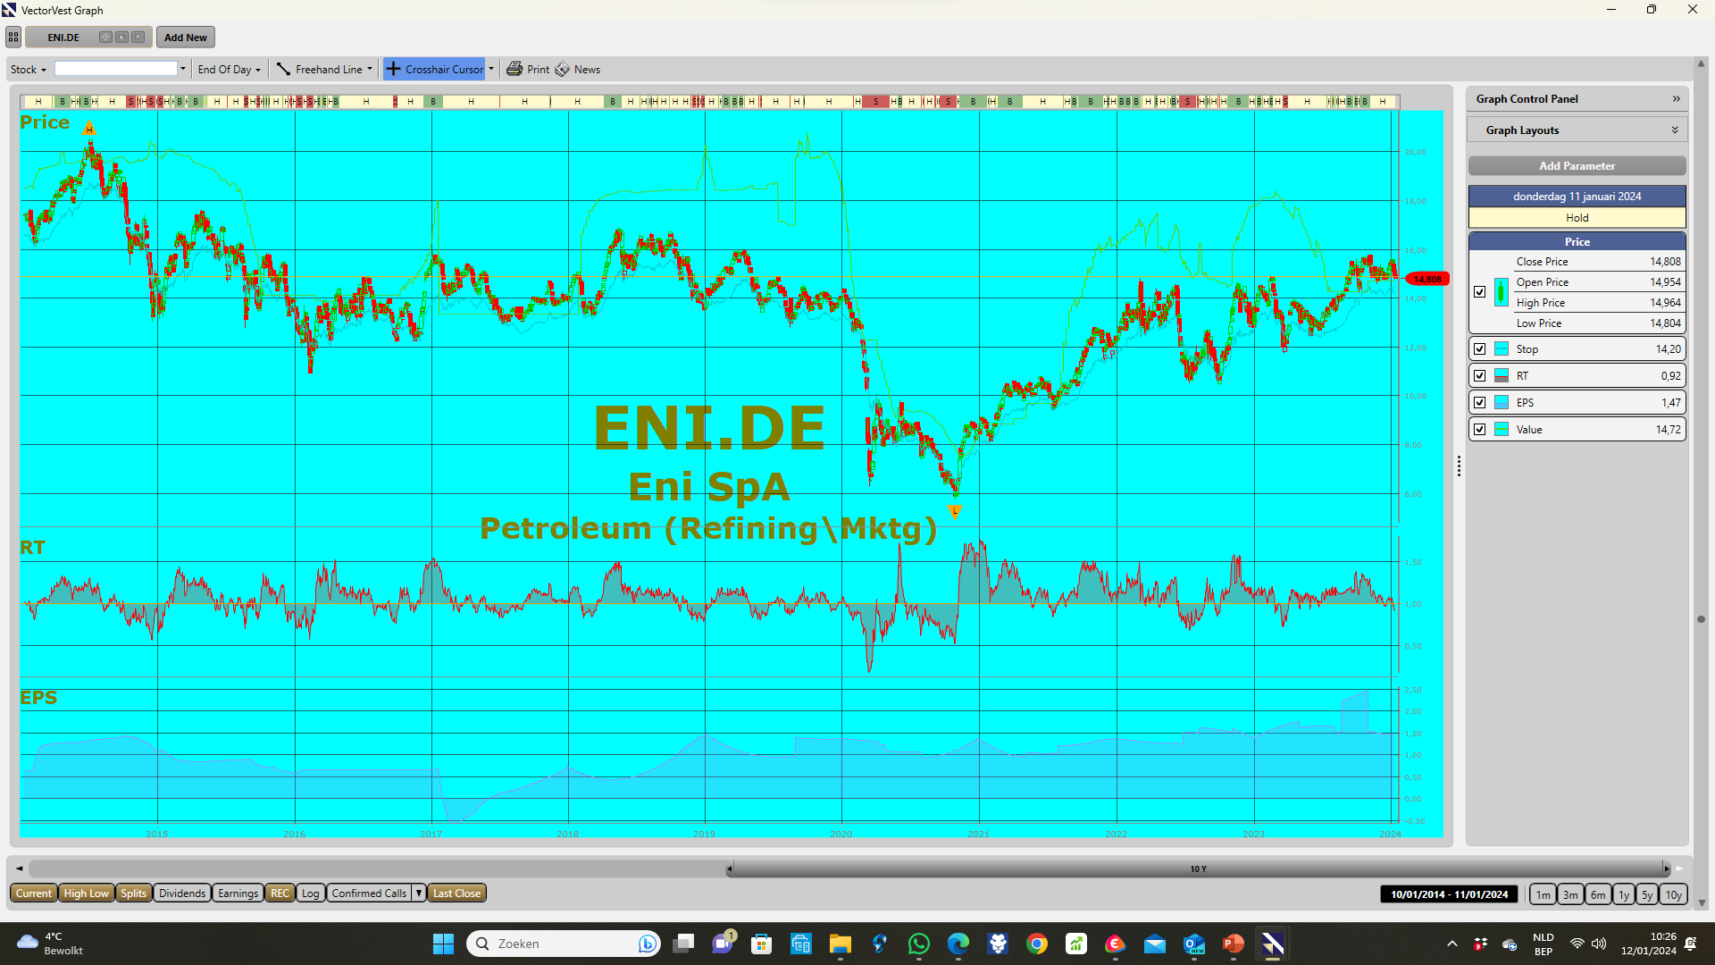

Slide 35
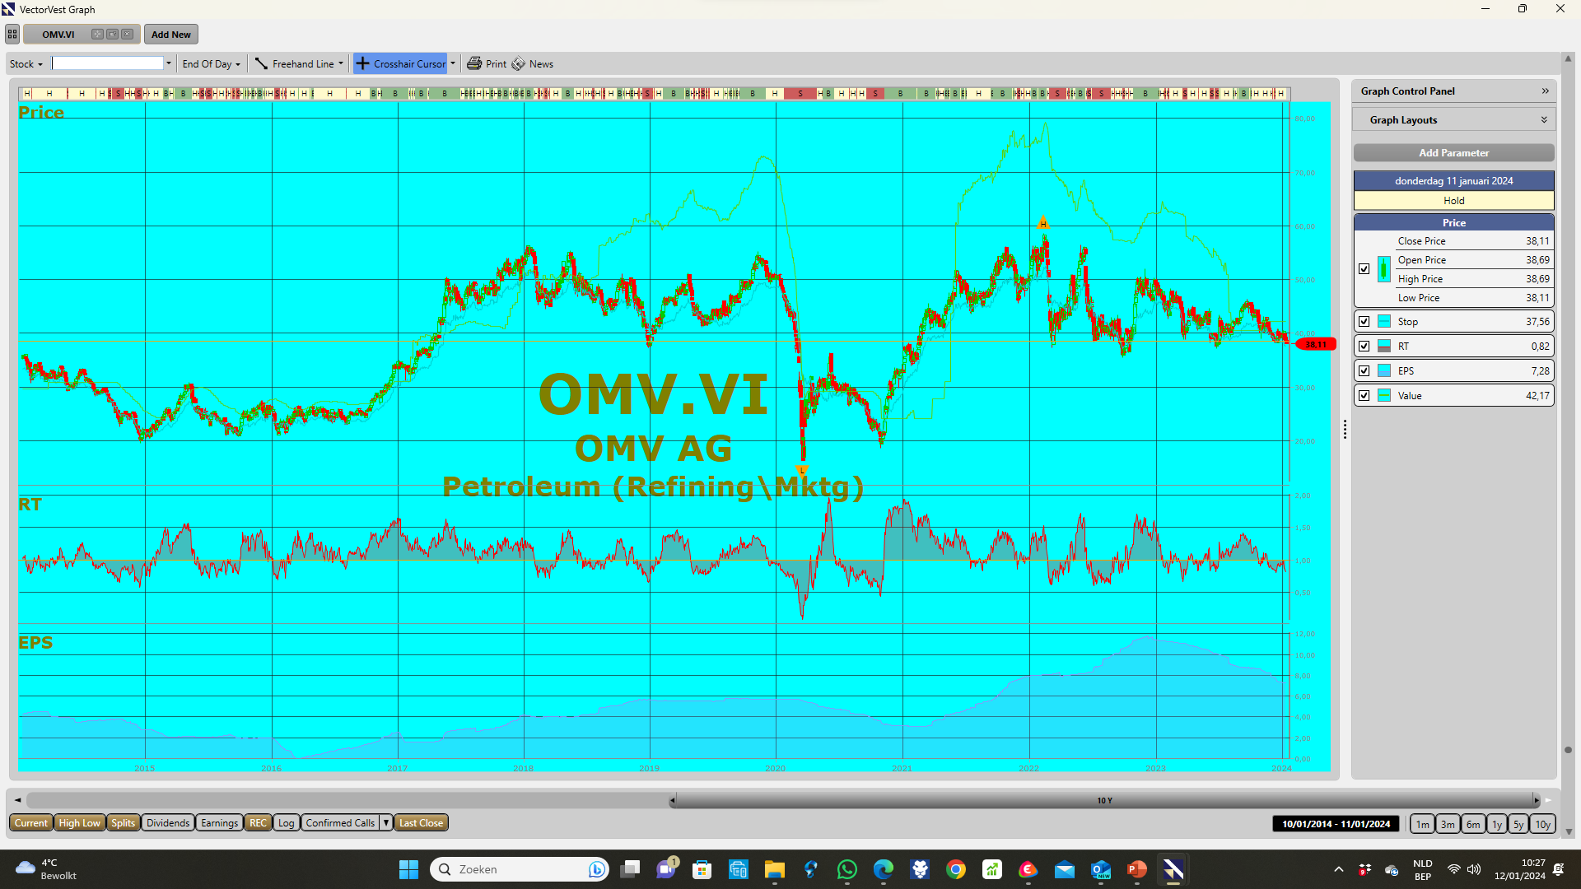

Slide 36
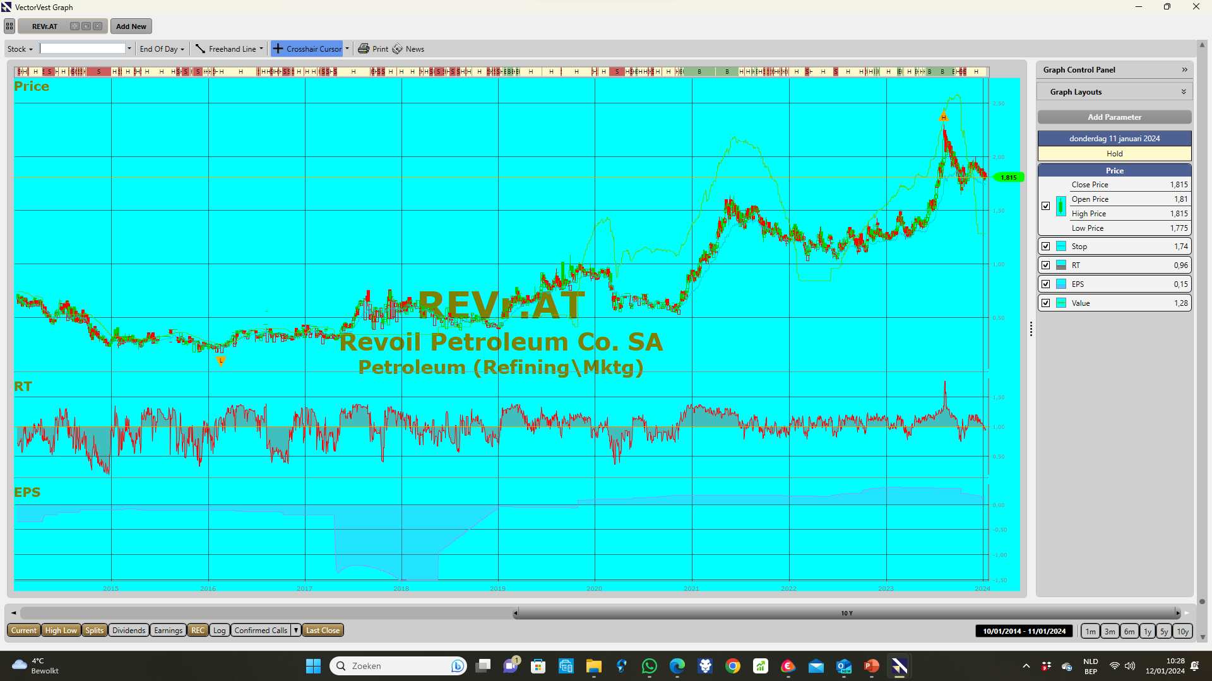

Slide 38
Markt is in verkoopzone dus zeker niet kopen op usa

Slide 39
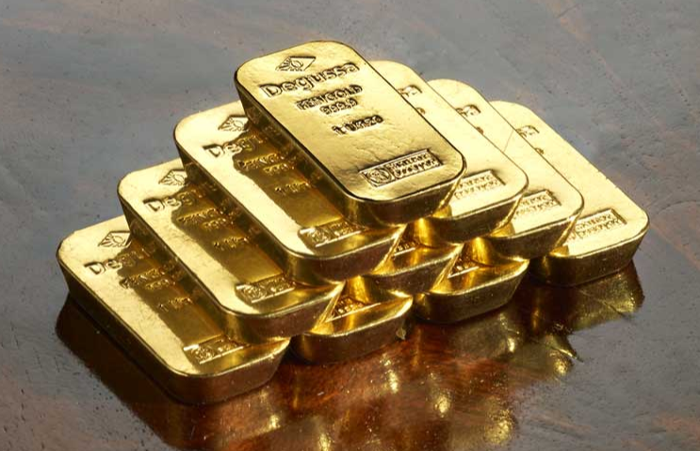
HOE KAN MEN ZICH BESCHERMEN TEGEN DEFLATIE OF KOOPKRACHTCRASH ??
DE LAASTE 3000 JAAR IS ER MAAR WEINIG VERANDERD OP DEZE AARDE OM UW VERMOGEN AFTESCHERMEN TEGEN KOOPKRACHTVERLIES
BEURZEN.OBLIGATIES ALLES ZAL IN WAARDE VERMINDEREN
UITSLUITEND FYSISCH GOUD KAN U BEHOEDEN VAN DIT VERLIES
GOUDSTAVEN BEHOUDEN AL SINDS 3000JAAR STEEDS HUN KOOPKRACHT
EN JA AZIE EN CHINA GELOVEN MASSAAL DAARIN

Slide 40
Je kan reeds in goud beleggen vanaf 400 €

